Slide 1


KẾ HOẠCH BÀI DẠY
MÔN: MĨ THUẬT
LỚP: 4
Trường Tiểu học Xuân Yên
Tổ: 4,5
Họ và tên giáo viên: Đặng Thị Bích Thuỷ

Slide 2
Thứ 6 ngày 15 tháng 11 năm 2024
Mĩ thuật
KHỞI ĐỘNG

Slide 3
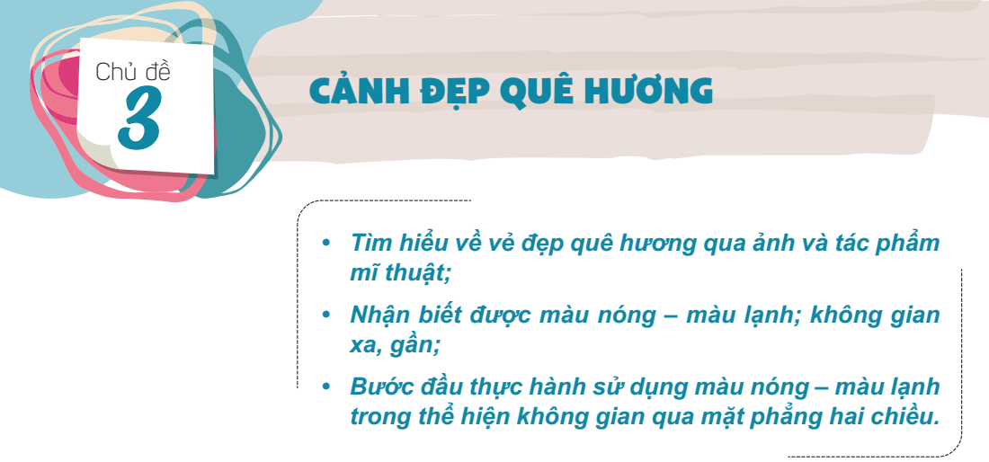

Slide 4
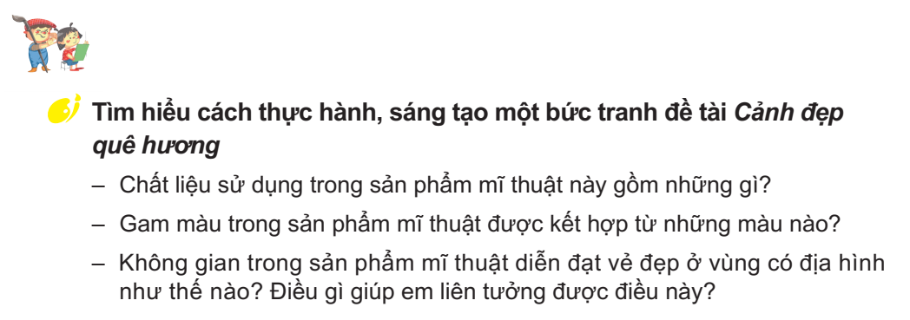
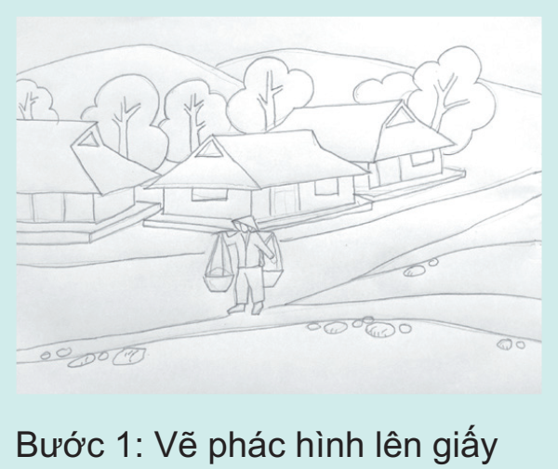
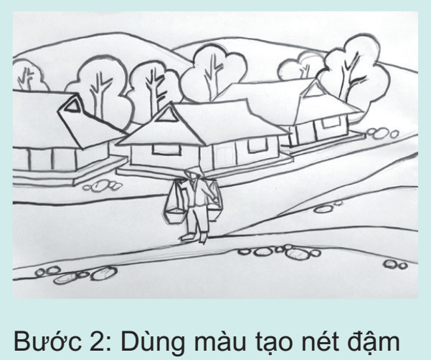

Slide 5
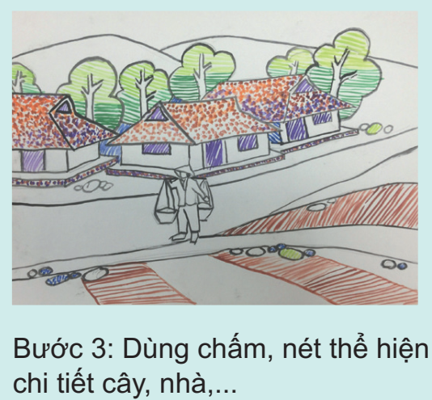
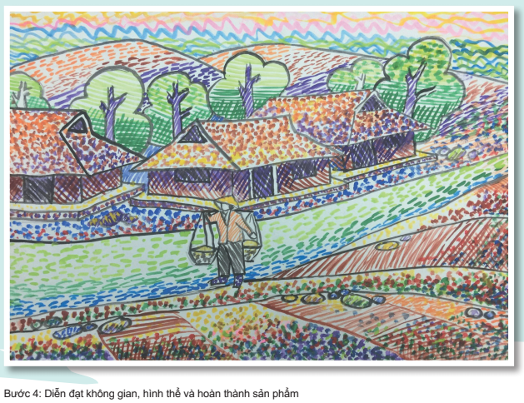

Slide 6
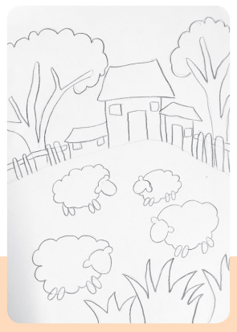
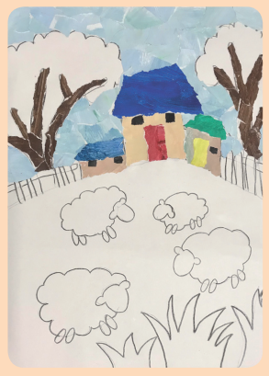
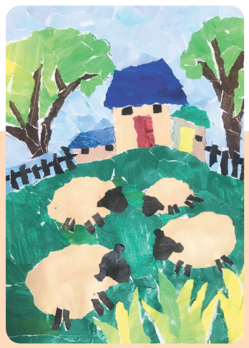
Phần tham khảo

Slide 7
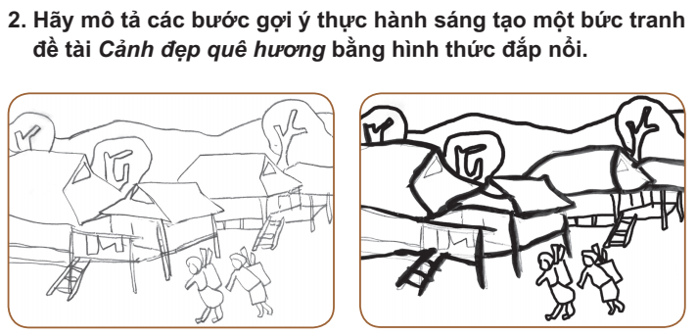
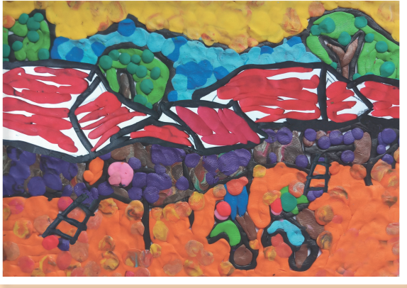

Slide 8
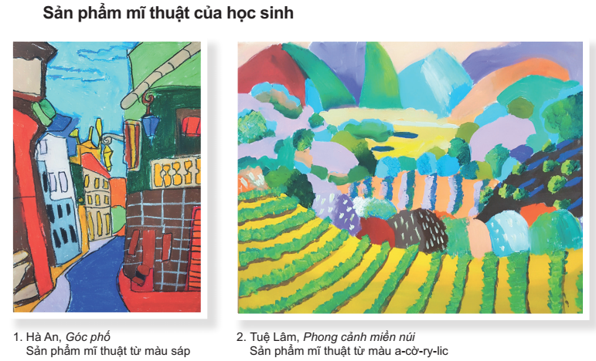

Slide 9
